Slide 1
Москва –столица России

Slide 2
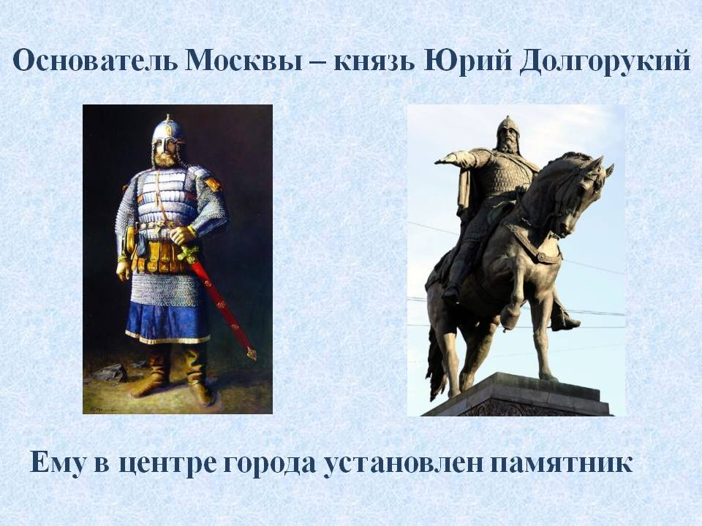

Slide 3
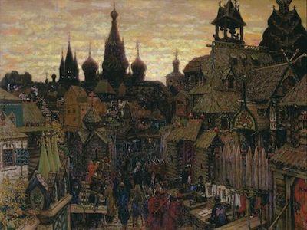
Деревянная крепость
при князе Юрии Долгоруком
(рождение города Москва)

Slide 4
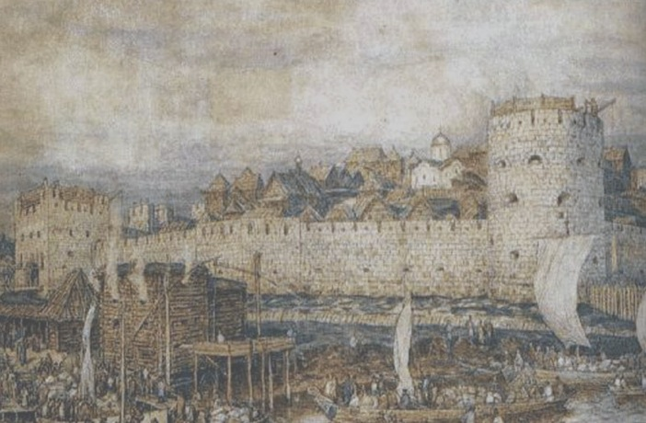
Москва - белокаменная при князе
Дмитрии Донском

Slide 5
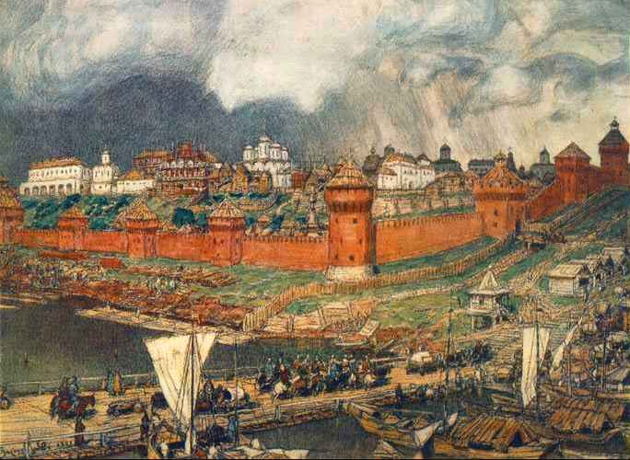
Москва – краснозвонная при Иване III

Slide 6
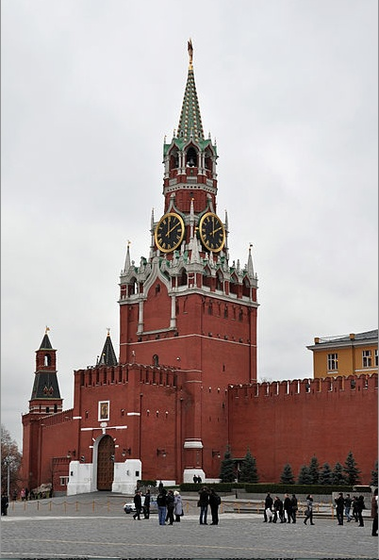
Спасская башня
Кремля

Slide 7
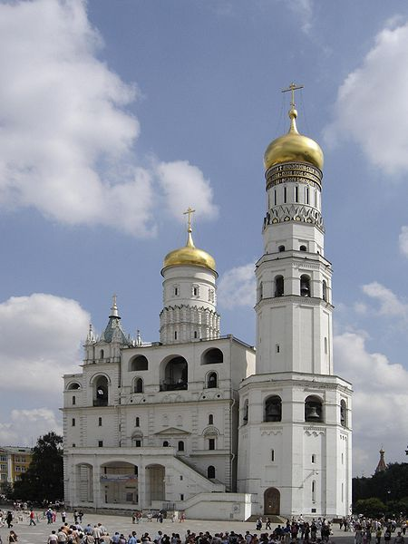
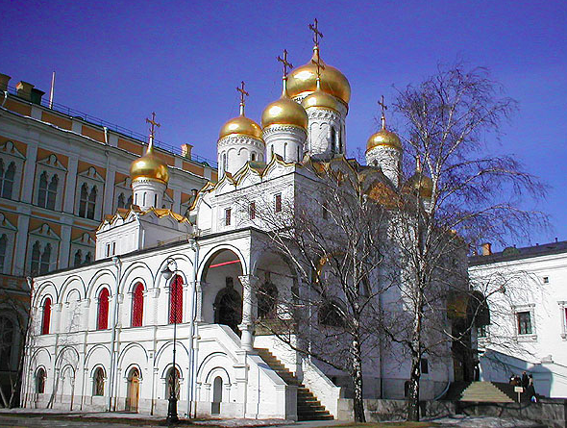
Благовещенский собор
Москва – златоглавая.
Колокольня
Ивана Великого

Slide 8
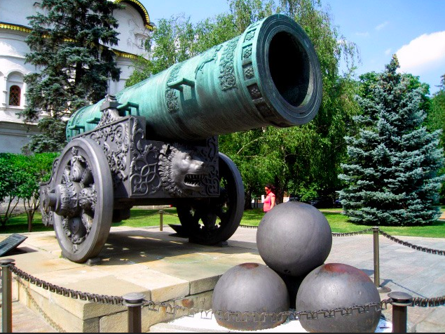
Царь-пушка

Slide 9
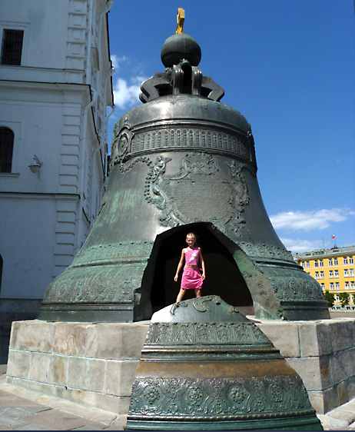
Царь-колокол

Slide 10
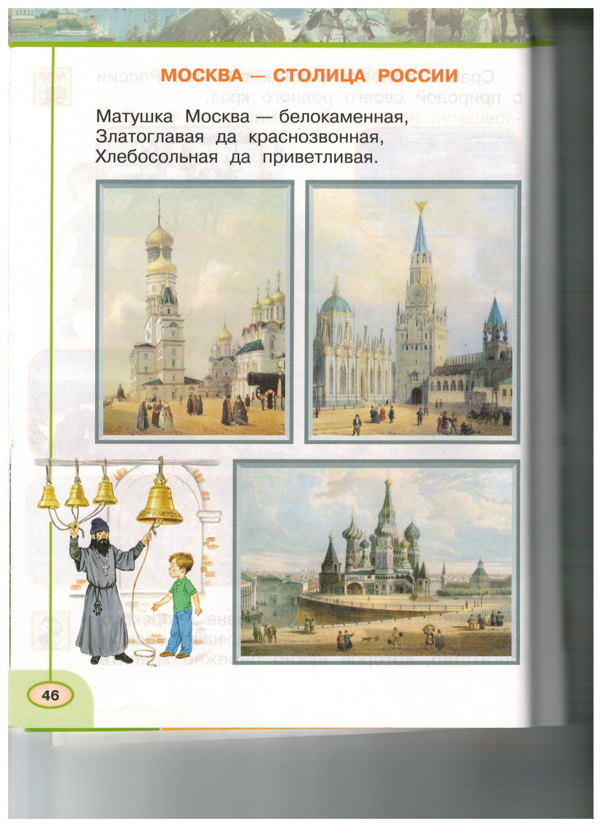
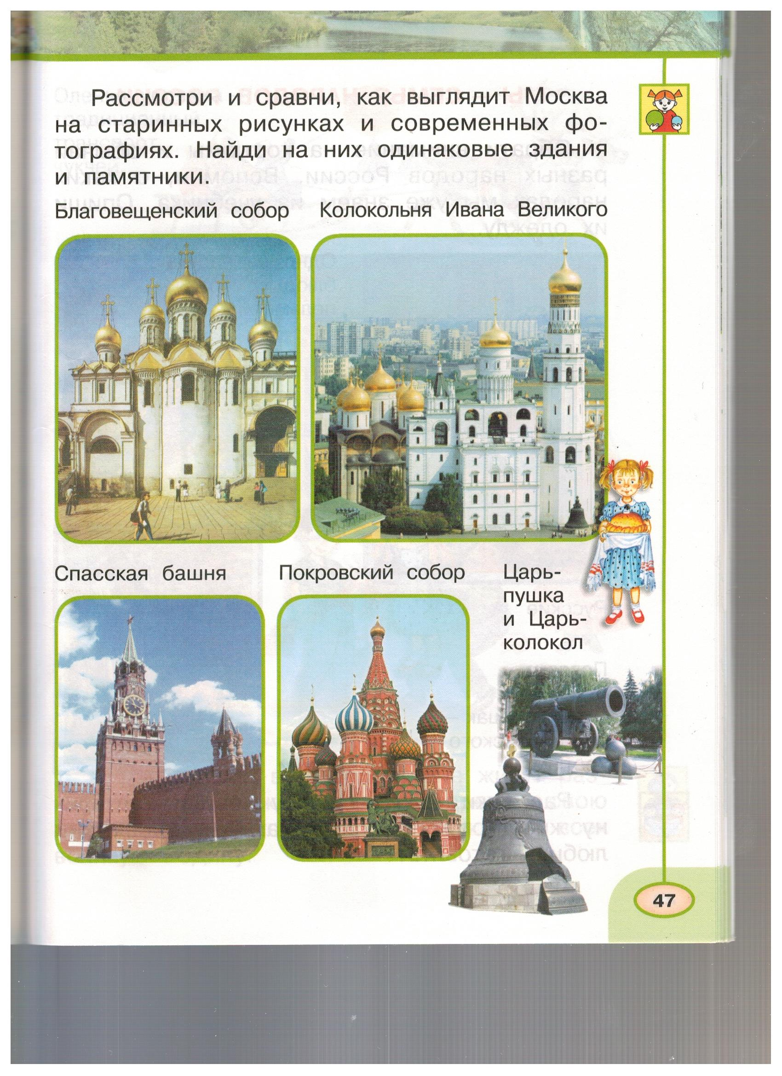

Slide 11
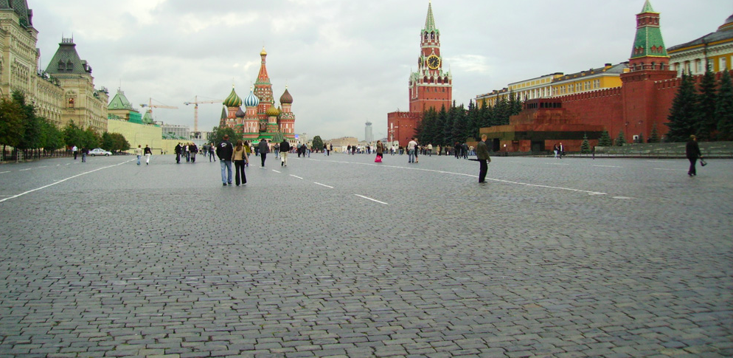
Красная Площадь

Slide 12
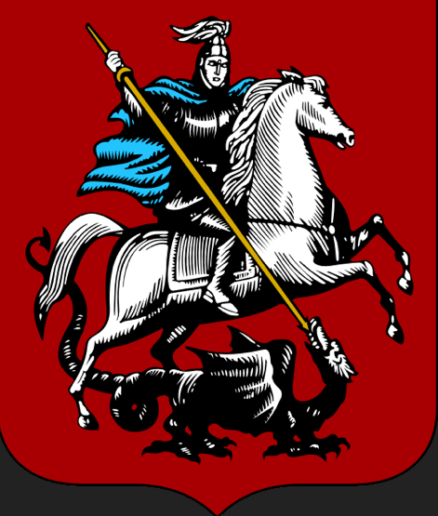
Герб города
Москва

Slide 13
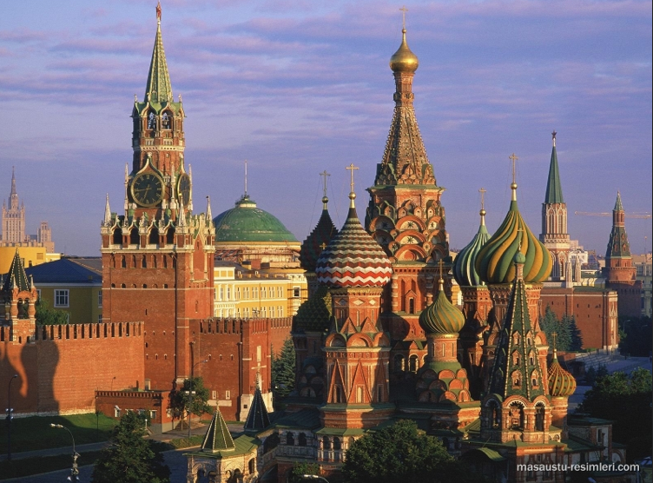
Дорогая моя столица!
Золотая моя Москва!

